Slide 1
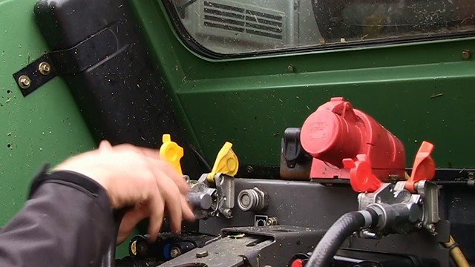
Luchtdrukremmen

Slide 2
De Compressor
Notes:
Doel
Opwekking van luchtdruk in voertuigen, in het bijzonder in landbouwtractoren,
zelfrijdende of aangehangen arbeidsmachines.
Opbouw
De compressor is als eentrapszuigercompressor geconstrueerd en bestaat in
wezen uit de volgende onderdelen: krukasbehuizing, luchtgekoelde cilinderkop,
met een in composietglijlagers dubbel gelagerde krukas, een drijfstang, de zuiger
met zuigerveren, de zuig- en drukklep, asafdichtringen voor de aandrijfafdichting
en een oliepeilstok.
Werking
Als de zuiger van de compressor zich naar beneden beweegt, wordt daardoor via
aanzuigbuis 0 en de zuiglamel verse lucht aangezogen.
Bij de opwaartse beweging van de zuiger wordt de lucht gecomprimeerd en via de
druklamel en drukstomp 2 in de naar de luchtketel lopende leiding gedrukt.
Voor de smering van de beweegbare delen dient motorolie, dat handmatig via een
vulpijp direct in de krukasbehuizing van de compressor wordt gegoten. De olie
komt dan via oliekanalen (in de krukas) resp. als olienevel bij de afzonderlijke
lagerposities.

Slide 3
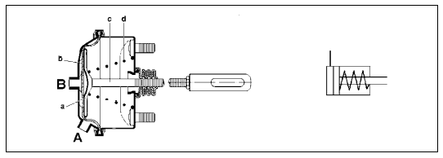
Membraamcilinder
Voor Trommelrem
Voor Schijfrem
Notes:
Doel
Opwekking van de remkracht voor de wielremmen.
Ook te gebruiken voor de bediening van ander soort inrichtingen, bv. voor het
spannen, heffen en schakelen.
Werking
Als het membraan (b) via aansluiting A resp. B van luchtdruk wordt voorzien,
beweegt het zich samen met de zuiger (a) naar rechts. Daarbij werkt de opgewekte
zuigerkracht via de drukstang (c) op de daarmee verbonden remhefboom
(remnasteller) en daardoor op de wielrem. Bij ontluchting van de remcilinder drukt
de veer (d) de zuiger (a) en het membraan (b) terug naar de rustpositie. De
krachtafgave van de membraancilinder is afhankelijk van de effectieve
membraanoppervlakte – die afhankelijk van de welving verschillend is – en de op
het membraan (b) uitgeoefende druk.
Onderhoud
– Bouw de membraancilinder ook bij perfect functioneren (geen lekkages,
aanspreekdruk niet groter dan 0,5 bar) uiterlijk om de 2 jaar uit.
– Demonteer en reinig de membraancilinder.
– Vervang de versleten onderdelen.
Speciaal onderhoud, dat verder gaat dan de wettelijk voorgeschreven keuringen,
is niet nodig.

Slide 4
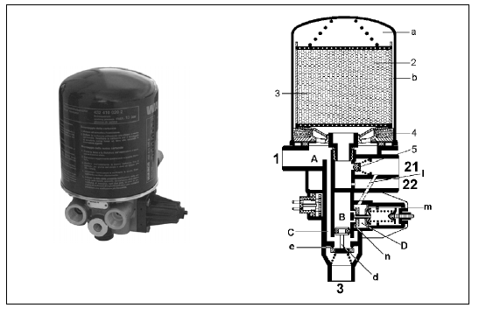
Luchtdroger
Notes:
Doel
Droging van de door de compressor getransporteerde lucht door onttrekking van
de in de lucht zittende waterdamp.
Werking
De bij aansluiting 1 in ruimte A binnenkomende luchtdruk komt via het fijnfilter 4,
het ringkanaal (b) op de bovenzijde van de granulaatpatroon 2. Van hier (ruimte a)
doorstroomt de lucht patroon 2, waarbij het vocht door het oppervlak van het
granulaat 3 geabsorbeerd wordt. Droge lucht komt dan via de opengaande
terugslagklep 5 in aansluiting 21 en van daar naar de erachter geschakelde
apparaten van het luchtdrukverzorgingssysteem. Gelijktijdig stroomt er lucht door
de reductieboring (c) en aansluiting 22 naar de regeneratieketel. De uitschakeldruk
komt ook via boring I in ruimte D en werkt op het membraan (m). Na overwinning
van de veerkracht opent inlaat (n) en de nu van druk voorziene zuiger (d) opent de
uitlaat (e). De door de compressor getransporteerde lucht stroomt nu via ruimte A,
kanaal C en ontluchting 3 naar de buitenlucht. De zuiger (d) fungeert gelijktijdig
ook als overdrukklep. Bij overdruk opent de zuiger (d) automatisch de uitlaat (e).
Als de voorraaddruk in het systeem door luchtverbruik onder de inschakeldruk
komt, sluit de inlaat (n) en de druk uit ruimte B wordt via de ontluchting van de
drukregelaar afgebouwd. De uitlaat (e) sluit en het drogingsproces begint opnieuw.
Onderhoud
– Voer bij rijden een regelmatige controle uit van de luchtketels op
condenswateraanwezigheid.
– Als er condenswater wordt vastgesteld, controleert u de regeneratiefunctie en
vervangt u eventueel de granulaatpatroon.
De ervaring heeft geleerd, dat het vervangen van het granulaat na ca. 2 jaar
nodig kan zijn.

Slide 5
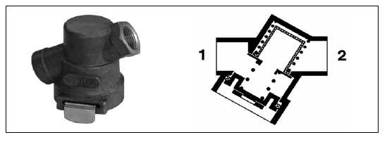
Leidingfilter
Notes:
Doel
Bescherming van het luchtdrukremsysteem tegen verontreinigingen.
Werking
De naar het leidingfilter via aansluiting 1 gestuurde luchtdruk doorstroomt de
filterpatroon. Hierdoor worden eventueel voorkomende vuildeeltjes tegengehouden
en de luchtdruk komt gereinigd van aansluiting 2 naar de erachter geschakelde
remapparaten.
Bij onvoldoende doorlaat (verstopping) wordt de filterpatroon tegen de kracht van
de drukveer omhoog gedrukt. De lucht stroomt dan ongereinigd door het
leidingfilter.
Als bij een verstopte filterpatroon aansluiting 1 wordt ontlucht, kan de druk in
aansluiting 2 de filterpatroon tegen de kracht van de drukveer naar beneden
drukken. Hierdoor is de terugstroming van aansluiting 2 naar aansluiting 1
gewaarborgd.
Onderhoud
– Reinig het leidingfilter – afhankelijk van de bedrijfsomstandigheden – in normale
gevallen ongeveer om de 3 tot 4 maanden.
Hiervoor moet u de filterpatroon uitnemen en met luchtdruk uitblazen.
– Vernieuw beschadigde filterpatronen.

Slide 6
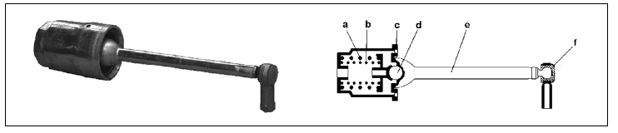
Veerelement
Notes:
Doel
Verhindert beschadigingen aan de lastafhankelijke regelklep resp. automatische
remkrachtregelaar.
Alleen voor voertuigen met bladveren.
Werking
Bij zeer sterke asuitslagen, die verder gaan dan het verstelbereik van de
lastafhankelijke regelklep resp. van de remkrachtregelaar, wordt in rusttoestand
horizontaal liggende kantelhefboom (e) om een in de behuizing (c) liggend vast
punt bewogen. De door de drukveren (a en b) belaste kogel (d) waarborgt hierbij
steeds een krachtgesloten verbinding met de behuizing (c), tot de kantelhefboom
(e) in zijn normale horizontale positie terugkeert en weer volledig tegen de voorste
behuizingswand ligt. Het verbuigen van de verbindingsstang t.o.v. de
remkrachtregelaar bij de uitslagbewegingen wordt vermeden, doordat hij aan de
kantelhefboom (e) gelagerd is in een kogelgewricht (f).
Onderhoud
Speciaal onderhoud, dat verder gaat dan de wettelijk voorgeschreven keuringen, is
niet nodig.

Slide 7
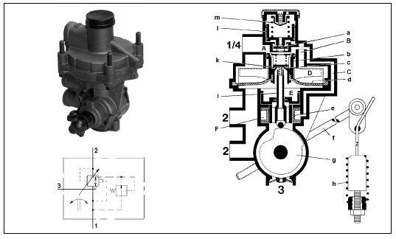
Automatische remkrachtregelaar
Notes:
Doel
Automatische regeling van de remkracht van luchtdrukremcilinders afhankelijk van
de beladingstoestand van het voertuig.
Werking
De remkrachtregelaar is aan het voertuigframe bevestigd en wordt aangestuurd via
een verbindingsdraad, die aan een trekveer aan de as bevestigd is. In lege
toestand is de afstand tussen de as en de remkrachtregelaar het grootst, de
hefboom (f) bevindt zich in zijn leegremdruk-stand. Als het voertuig wordt beladen,
verkleint deze afstand en de hefboom (f) wordt uit de leegstand in richting
vollaststand bewogen. De via de hefboom (f) verstelde nokkenschijf (g) beweegt
de klepstoter (i) naar de met respectieve beladingstoestand overeenkomende
positie. De door de aanhangwagenremklep uitgestuurde luchtdruk stroomt via
aansluiting 1 naar ruimte A en drukt op de zuiger (b).
Deze wordt naar beneden bewogen, sluit de uitlaat (c) en opent de inlaat (k). De
luchtdruk komt nu in ruimte E onder het membraan (d) en via aansluitingen 2 naar
de erachter geschakelde luchtdrukremcilinders. Tegelijkertijd stroomt lucht via de
geopende klep (a) en kanaal B naar ruimte D en drukt op de bovenzijde van het
membraan (d). Door deze drukvoorsturing wordt de reductie bij gedeeltelijke
belasting en geringe stuurdrukwaarden opgeheven. Als de stuurdruk verder stijgt,
wordt de zuiger (l) tegen de kracht van de drukveer (m) naar boven bewogen en de
klep (a) sluit.
Tijdens de neerwaartse beweging van de zuiger (b) komt het membraan (d) los
van een in de regelaar zittende support en verplaatst zich in toenemende mate
tegen het waaiervormige deel van de zuiger (b). De effectieve
membraanoppervlakte wordt zo doorlopend vergroot, tot hij is groter is dan de
bovenzijde van de zuiger. Daardoor wordt de zuiger (b) weer omhooggebracht en
de inlaat (k) gesloten. Er is een afsluitstand bereikt. (Alleen in de vollaststand „1:1“ blijft de inlaat (k) geopend). De dan bij volledig beladen voertuig in de
remcilinders meetbare druk komt overeen met de door de aanhangwagenremklep
in de remkrachtregelaar ingestuurde druk; bij gedeeltelijke belading en in lege
toestand van het voertuig heeft deze druk daarentegen een meer of minder sterke
reductie ondergaan. Na afbouw van de remdruk wordt de zuiger (b) door de druk in
ruimte E naar boven bewogen. Uitlaat (c) gaat open en de luchtdruk ontwijkt via de
klepstoter (i) en ontluchting 3 naar de buitenlucht.
Bij ieder remproces stroomt er lucht via kanaal C in ruimte F en drukt op de
afdichtring (e). Deze wordt tegen de klepstoter (i) geduwd en bij een remdruk
> 0,8 bar ontstaat een krachtgesloten verbinding tussen klepstoter (i) en de
behuizing. De reductieverhouding van de remkrachtregelaar wordt daarmee
geblokkeerd en blijft ook dan bestaan, als de afstand tussen as en chassis verder
verandert. Deze wegveranderingen neemt de aan de as zittende trekveer (h) op.
Een in de regelaar geïntegreerde draaiveer zorgt ervoor, dat de klepstoter (i) bij
een breuk van het verbindingselement naar de vollaststand gaat.

Slide 8
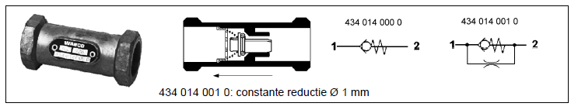
Terugslagklep
Notes:
Doel
Beveiliging van onder druk staande leidingen tegen onbedoeld ontluchten.
Werking
De luchtdoorgang is alleen mogelijk in de op de behuizing aangegeven pijlrichting.
Het terugstromen van de lucht door de terugslagklep verhindert, dat bij drukafname
in de voedingsleiding de inlaat sluit.
Bij een drukverhoging in de voedingsleiding geeft de door een veer belaste
terugslagklep de weg weer vrij, zodat er een drukcompensatie kan plaatsvinden.
Onderhoud
Speciaal onderhoud, dat verder gaat dan de wettelijk voorgeschreven keuringen, is
niet nodig.

Slide 9
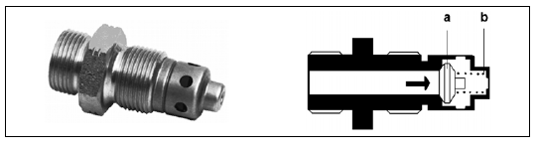
Terugslagklep
Notes:
Doel
Beveiliging van onder druk staande luchtketel tegen onbedoeld ontluchten.
Werking
De in de voedingsleiding aangevoerde lucht opent klep (a) en stroomt in de
luchtketel, als zijn druk hoger is dan de in de ketel aanwezige. Klep (a) blijft
geopend, tot de drukken in de voedingsleiding en in de ketel gelijk zijn.
Het terugstromen van de lucht uit de ketel wordt door klep (a) verhinderd, die bij
drukafname in de voedingsleiding door drukveer (b) en door de nu hogere
keteldruk wordt gesloten.
De luchtdoorgang in de terugslagklep is alleen in de richting van de
voedingsleiding naar de ketel mogelijk.
Onderhoud
Speciaal onderhoud, dat verder gaat dan de wettelijk voorgeschreven keuringen, is
niet nodig.

Slide 10

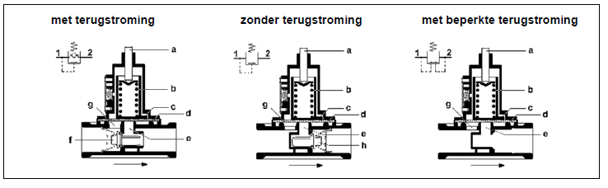
Overstroomklep
Notes:
Overstroomklep met terugstroming
Vrijgave van de doorgang voor de luchtdruk naar de tweede luchtdrukketel pas na
bereiken van de berekeningsdruk van het remsysteem in de 1e ketel. Daardoor is
het bedrijfsremsysteen sneller inzetbaar.
Bij drukval in de eerste luchtdrukketel vindt een terugvoer van luchtdruk plaats uit
de tweede luchtdrukketel.
Overstroomklep zonder terugstroming
Vrijgave van de doorgang voor de luchtdruk naar de nevenverbruikers
(portierbediening, hulp- en parkeerremsysteem, servokoppeling enz.) pas na
bereiken van de berekeningsdruk van het remsysteem.
Overstroomklep met beperkte terugstroming
Vrijgave van de doorgang voor de luchtdruk naar de aanhangwagen of naar de
nevenverbruikers (bv. hulp- en parkeerremsysteem) pas na bereiken van de
berekeningsdruk van het remsysteem. Bovendien drukbeveiliging voor de
motorwagen bij onderbreking van de aanhangwagen-voorraadleiding.
Bij drukval in de luchtketels van het bedrijfsremsysteem vindt gedeeltelijk
terugstromen van luchtdruk plaats tot de van de overstroomdruk afhankelijke
sluitdruk.
Werking
Bij alle overstroomkleppen komt de luchtdruk in pijlrichting in de behuizing en
door de boring (g) onder het membraan (d), dat door de stelveer (b) en de zuiger (c)
op zijn zitting wordt gedrukt. Bij het bereiken van de overstroomdruk wordt de
kracht van de stelveer (b) overwonnen, zodat het membraan (d) van zijn zitting
loskomt en de boring (e) vrijgeeft. De lucht komt direct resp. na openen van de
terugslagklep (h) naar de in pijlrichting liggende ketels of verbruikers.
Bij de overstroomklep met terugstroming kan de luchtdruk uit de tweede
luchtdrukketel na openen van de terugslagklep (f) terugstromen, als de druk in de
eerste luchtdrukketel meer dan 0,1 bar gedaald is.
Bij de overstroomklep zonder terugstroming is terugstromen niet mogelijk, daar
de terugslagklep (h) door de hogere druk van de tweede luchtdrukketel gesloten
wordt gehouden.
Bij de overstroomklep met begrensde terugstroming kan het terugstromen van
de lucht tot de sluitdruk van het membraan (d) plaatsvinden. Als deze wordt bereikt,
drukt de stelveer (b) via de zuiger (c) het membraan (d) op zijn zitting en verhindert
daarmee een verdere drukcompensatie tegengesteld aan de pijlrichting.
De overstroomdruk kan bij alle uitvoeringen door draaien van de stelschroef (a)
gecorrigeerd worden. Naar rechts draaien veroorzaakt een verhoging van de
overstroomdruk; naar links draaien het tegenovergestelde.
Onderhoud
Speciaal onderhoud, dat verder gaat dan de wettelijk voorgeschreven keuringen, is
niet nodig.

Slide 11
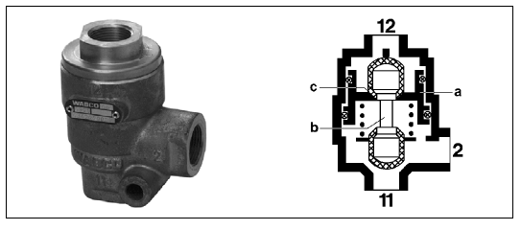
Tweeweg-klep met drukverlager
Notes:
Doel
Afwisselende beluchting van een leiding van twee verschillende leidingen of
circuits, waarbij een verlaging van de via aansluiting 12 ingestuurde lucht
plaatsvindt.
Werking
Als er een beluchting via aansluiting 11 plaatsvindt, wordt de zuiger (a) tegen de
bovenste aanslag in de behuizing gedrukt. De ingestuurde druk komt onverlaagd in
de van aansluiting 2 aflopende leiding.
Bij een beluchting via aansluiting 12 wordt de zuiger (a) naar beneden gedrukt. De
zuigervormige klep (b) sluit aansluiting 11 en opent de inlaat (c). De luchtdruk
stroomt nu in ruimte A en via aansluiting 2 naar de erachter geschakelde
apparaten. Als nu op de onderzijde van de zuiger (a), waarvan de oppervlakte het
1,3-voudige van de bovenzijde bedraagt, dezelfde kracht wordt uitgeoefend als op
de bovenzijde, dan beweegt de zuiger (a) naar de afsluitstand en de inlaat (c)
wordt gesloten. Een verder toestromen van luchtdruk vindt pas weer plaats na een
drukafname bij aansluiting 2.
Onderhoud
Speciaal onderhoud, dat verder gaat dan de wettelijk voorgeschreven keuringen, is
niet nodig.

Slide 12

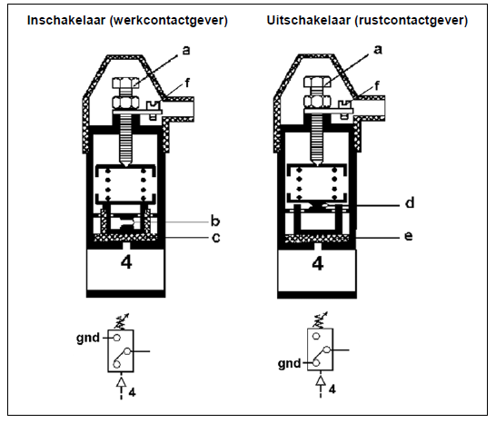
Drukschakelaar
Notes:
Doel
Voor het in- en uitschakelen van elektrische apparaten en controlelampjes.
Werking
Inschakelaar (drukloos open)
Als de bij de schakelaar ingestelde drukwaarde is bereikt, worden de contacten (b)
door het zich naar boven welvende membraan (c) gesloten. Bij drukval bij
aansluiting 4 gaan de contacten (b) weer open.
Uitschakelaar (drukloos gesloten)
Als de bij de schakelaar ingestelde drukwaarde is bereikt, worden de contacten (d)
door het zich naar boven welvende membraan (e) geopend. Bij drukval bij
aansluiting 4 gaan de contacten (d) weer dicht.
Voor de aanpassing aan verschillende schakeltaken kunnen de
aanspreekdrukwaarden van beide schakelsoorten binnen bepaalde bereiken met
behulp van de instelschroef (a) gewijzigd worden.
Aansluiting (f) dient voor de kabelaansluiting.
Onderhoud
Speciaal onderhoud, dat verder gaat dan de wettelijk voorgeschreven keuringen, is
niet nodig.

Slide 13
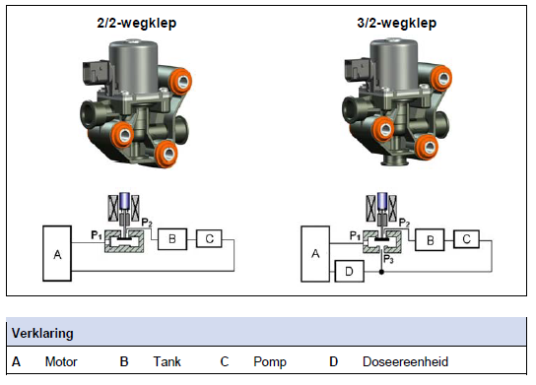
SCR-Klep (Selective Catalytic Reduction)
Notes:
Doel
De SCR-klep (Selective Catalytic Reduction) dient voor het op temperatuur
brengen van de waterige ureumoplossing (Ad blue) in tanks van SCR-systemen.
Werking
Het SCR-systeem moet, om te kunnen functioneren, op een bepaald
temperatuurniveau gehouden worden. Hiervoor gebruiken de motor- en
voertuigfabrikanten het koelwater van de motor.
Om de doorstroming van het koelwater door de systeemcomponenten te regelen,
wordt de SCR-klep gebruikt. Hij wordt door de motorelektronica aangestuurd en
regelt, afhankelijk van buiten- en koelmiddeltemperatuur, de koelwaterstroom door
de SCR-systeemcomponenten.
Afhankelijk van de uitvoering van het SCR-systeem (luchtdrukondersteund,
luchtloos) worden hiervoor 2/2- of 3/2-wegkleppen ingezet.
Onderhoud
Speciaal onderhoud, dat verder gaat dan de wettelijk voorgeschreven keuringen, is
niet nodig.

Slide 14
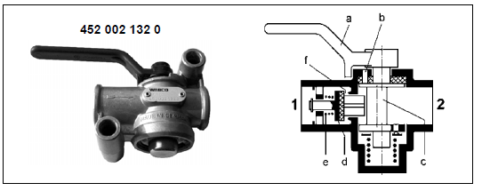
Afsluitkraan met ontluchting
Notes:
Aansluitingen
1 Energietoevoer 2 Energieafvoer
Doel
Afsluiten van luchtdrukleidingen.
Werking
In de stand van de hendel (a) parallel aan de lengteas van de afsluitkraan drukt de
excenteras (c) de klep (d) tegen de drukveer (e) naar links. De luchtdruk komt
onverminderd van aansluiting 1 via de inlaat (f) naar de van aansluiting 2 lopende
leiding.
Als de hendel (a) 90° tot aan de aanslag wordt gedraaid, beweegt de drukveer (e)
de klep (d) naar rechts en de inlaat (f) wordt gesloten. De van aansluiting 2
lopende leiding wordt via de uitlaatboring (b) ontlucht.
Onderhoud
Speciaal onderhoud, dat verder gaat dan de wettelijk voorgeschreven keuringen, is
niet nodig.

Slide 15
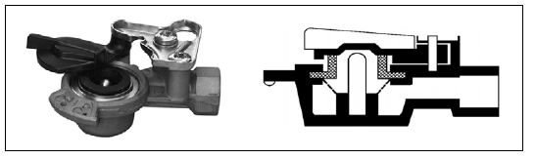
Koppelingskop met stift
Notes:
Doel
Voor enkelleiding-remsysteem voor de verbinding van het luchtdrukremsysteem
van de motorwagen met dat van de aanhangwagen.
Werking
Bij het aankoppelen drukt de stift de veerbelaste klep van de koppelingskop van de
motorwagen open en zo is er een verbinding van de remsystemen van beide
voertuigen tot stand gebracht.
Onderhoud
– Let er bij aankoppelen op, dat de afdichtring schoon en niet beschadigd is.
– Controleer aansluitend de verbinding op dichtheid.
Speciaal onderhoud, dat verder gaat dan de wettelijk voorgeschreven keuringen,
is niet nodig.

Slide 16
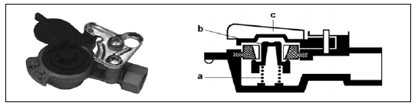
Koppelingskop met klep
Notes:
Doel
Voor enkelleiding-remsysteem voor de verbinding van het luchtdrukremsysteem
van de motorwagen met dat van de aanhangwagen.
Werking
De klep (b) wordt door de kracht van de drukveer (a) en de op de kleponderzijde
uitgeoefende luchtdruk gesloten gehouden. Bij het aankoppelen van de
aanhangwagen-slangverbinding drukt de stift van de tegenkoppelingskop de klep
(b) naar beneden, zodat de luchtdruk van de motorwagen naar de aanhangwagen
kan stromen.
Tengevolge van het kleinere drukbelaste oppervlak kan de klep (b) van de
automatische koppelingskop ook onder druk worden geopend. Daardoor kan bij
gebruik van deze koppelingskop de inbouw van een afsluitkraan vervallen, die voor
de ontluchting van de aangesloten pijpleiding dient.
Bij het afkoppelen van de aanhangwagen-slangverbinding wordt de klep (b) door
de kracht van de drukveer (a) naar boven gedrukt en daardoor de doorgang
gesloten. De afsluitdeksel (c) moet bij nietgebruik van de koppelingskop over de
opening ervan worden geschoven, om het binnendringen van vuil in de
luchtdrukleiding te verhinderen.
Onderhoud
– Let er bij het aankoppelen op, dat de afdichtingsvlakken schoon zijn.
– Vernieuw beschadigde afdichtringen.
Speciaal onderhoud, dat verder gaat dan de wettelijk voorgeschreven keuringen,
is niet nodig.

Slide 17
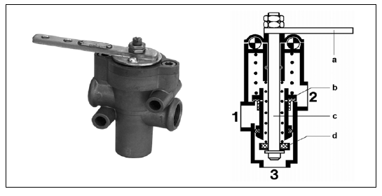
Handremklep
Notes:
Doel
Voor tweeleidingremsysteem.
Directe, niet trapsgewijze beluchting van de remstuurleiding voor de
aanhangwagen in combinatie met de mechanische trekwagen-handrem.
Werking
In de losstand is de inlaatklep (b) gesloten. De met de remcilinderleiding
verbonden aansluiting 3 staat via de geopende uitlaatklep (d) met aansluiting 2 in
verbinding. De daaraan aangesloten leiding naar de relaisklep is daarmee
eveneens ontlucht.
Bij bediening van de handrem wordt de hefboom (a) uit zijn kogelblokkering
getrokken en de klepstang (c) omhooggebracht. Deze sluit daardoor de uitlaatklep
(d) en opent de inlaatklep (b). Aansluiting 2 wordt door voorraaddrukketelaansluiting
1 traploos volledig belucht en via de relaisklep wordt de remming van
de aanhangwagen geactiveerd.
Bij bedienen van de bedrijfsrem komt de luchtdruk van aansluiting 3 naar
aansluiting 2 en zorgt daarmee via de relaisklep eveneens voor de remming van
de aanhangwagen.
Onderhoud
Speciaal onderhoud, dat verder gaat dan de wettelijk voorgeschreven keuringen, is
niet nodig.

Slide 18
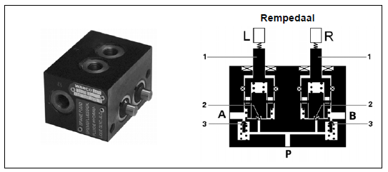
Stuurremklep
Notes:
Doel
Stuurbekrachtiging van tractoren met hydraulisch remsysteem door afremming
naar keuze van het rechter- of linkerachterwiel.
Werking
In onbediende toestand liggen beide tractorrempedalen tegen de klepstoters (1) en
oefenen door de pedaalterugtrekveren een sluitkracht uit op de kogelkleppen (2).
De kogelkleppen (2) sluiten de verbinding van P naar A en B af.
Bij bediening van beide rempedalen tijdens het rijden op de weg worden de
klepstoters (1) ontlast en daardoor de kogelkleppen (2) geopend, zodat de
verbinding van P naar A en B vrijkomt.
Bij een stuurremming wordt echter slechts een pedaal bediend en daardoor ook
slechts een kogelklep geopend terwijl de andere kogelklep in sluitstand blijft. De
verbinding van P naar A of van P naar B komt vrij.
De beide kegelterugslagkleppen (3) hebben de taak, om de remleiding tussen
stuurremklep en wielremcilinder te ontlasten, als de rempedalen sneller teruggaan
– en de kogelkleppen (2) de hoofdverbinding afsluiten – dan de remschoenen zijn
losgekomen.
Onderhoud
Speciaal onderhoud, dat verder gaat dan de wettelijk voorgeschreven keuringen, is
niet nodig.

Slide 19
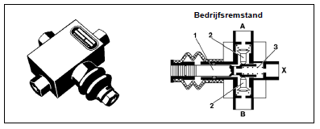
Compensatieklep
Notes:
Doel
Compensatie van de remdrukken van de beide hoofdremcilinders bij een
bedrijfsremming en afsluiting van de oliestroom van de beide hoofdremcilinders
naar de vooras en naar de aanhangwagen-stuurklep bij een stuurremming.
Werking
In onbediende toestand liggen de beide rempedalen tegen de klepstoter (1) en
drukken hem tegen de kracht van de drukveer (3) naar rechts. Hierdoor zijn de
kleppen (2) gesloten en sluiten de aansluitingen A, B en X (zie onderstaande
afbeelding onder het punt „Inbouwmaten“) onderling af.
Bij bediening van beide rempedalen wordt de klepstoter (1) ontlast en door de
kracht van de drukveer (3) naar links verschoven. De kleppen (2) gaan open en de
aansluitingen A, B en X zijn met elkaar verbonden. Hierdoor wordt de remdruk
tussen de achterwielen (aansluiting A en B) in evenwicht gebracht en worden via
aansluiting X de remcilinders van de vooras en de stuurzuiger van de
aanhagwagenstuurklep van de remdruk voorzien.
Bij een stuurremming blijven de kleppen (2) echter gesloten, daar het nietbediende
rempedaal de klepstoter (1) in zijn rechtereindpositie vasthoudt.
Onderhoud
Speciaal onderhoud, dat verder gaat dan de wettelijk voorgeschreven keuringen, is
niet nodig.

Slide 20
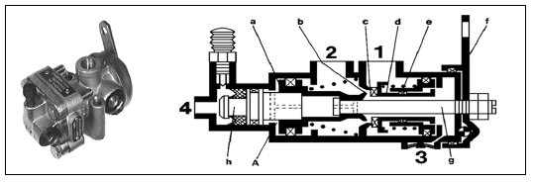
Aanhangwagen-stuurklep
(voor tweeleidingaanhangwagenremsystemen)
Notes:
Doel
Sturing van het tweeleidingaanhangwagenremsysteem in combinatie met de
hydraulische hoofdremcilinder of de hydraulische transducer van de
landbouwtractor.
Bij enkele door een dubbel circuit hydraulisch aangestuurde
aanhangwagenstuurkleppen vindt nog een extra pneumatische aansturing plaats,
waardoor reeds voor het in werking treden van de tractorrem een
aanhangwagenremdruk uitgestuurd wordt.
Werking
In de losstand drukt de drukveer (e) de klephuls (d) op de inlaat (c) en houdt hem
gesloten. Aansluiting 2 is via de uitlaat (b) en ontluchting 3 verbonden.
Bij bediening van het rempedaal wordt de hydraulische stuurdruk via aansluiting 4
op de zuiger (h) uitgeoefend en verschuift deze samen met de doseerzuiger (a)
naar rechts. De uitlaat (b) wordt gesloten, de inlaat (c) geopend en de bij
aansluiting 1 heersende luchtdruk stroomt via aansluiting 2 naar de
aanhangwagenremklep. De op de doseerzuiger (a) uitgeoefende luchtdruk
beweegt deze tegen de hydraulische stuurdruk naar links en de inlaat (c) wordt
gesloten. Er is een afsluitstand bereikt.
De door een enkel circuit hydraulisch aangestuurde en pneumatisch voorgestuurde
aanhangwagenstuurkleppen (zie * in onderstaande tabel) zijn met een extra
pneumatische stuuraansluiting uitgerust. Hierbij wordt via een voorgeschakelde
3/2-wegklep bij het bedienen van het rempedal aansluiting 42 en daardoor de
ruimte A van de voorraaddruk voorzien. De zuiger (a) sluit de uitlaat (b) en opent
de inlaat (c). Via aansluiting 2 komt daardoor al een geringe stuurdruk naar de
aanhangwagenstuurklep, voordat er bij aansluiting 4 een stuurdruk wordt
opgebouwd.
Bij een verhoging van de hydraulische stuurdruk vindt er ook een verhoging van de
druk in aansluiting 2 plaats. Het loslaten van het rempedaal laat aansluiting 4 en
ook aansluiting 42 drukloos worden, zodat de druk in aansluiting 2 de doseerzuiger
(a) naar zijn uitgangspositie terugschuift. De uitlaat (b) opent en via ontluchting 3
wordt aansluiting 2 ontlucht.
Aan de aanhangwagenstuurklep zit bovendien een handremhefboom (f), die bij het
aantrekken van de handrem de zuiger (a) tegen de klephuls (d) trekt en door
openen van de inlaat (c) een volledige afremming van de aanhangwagen bewerkstelligt.
Onderhoud
Speciaal onderhoud, dat verder gaat dan de wettelijk voorgeschreven keuringen, is
niet nodig.

Slide 21

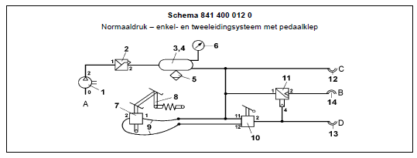
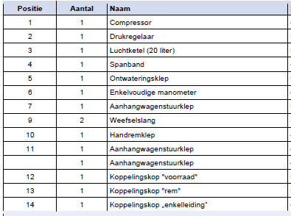
Schema’s
Normaaldruk – enkel- en tweeleidingsysteem met pedaalklep

Slide 22
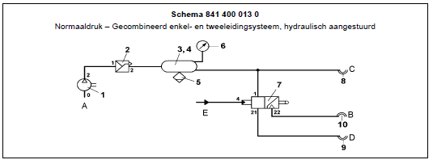
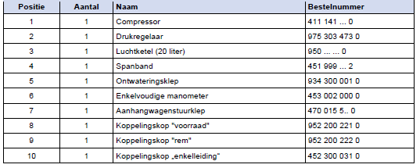
Normaaldruk – Gecombineerd enkel- en tweeleidingsysteem, hydraulisch aangestuurd

Slide 23
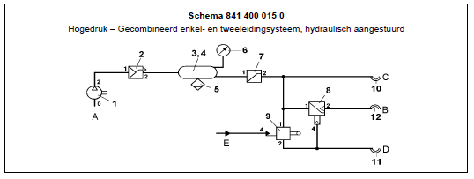
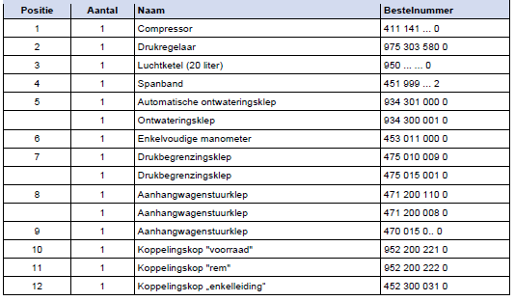
Hogedruk – Gecombineerd enkel- en tweeleidingsysteem, hydraulisch aangestuurd

